Slide 1

Lotte van Houten
Decaan mavo, havo, vwo
Profielkeuze 3 mavo

Slide 2
Vanavond
Keuzeproces
Uitleg profielen
Doorstroom havo en mbo
Tips profielkeuze
Tijdpad
Pilot ‘2 vakken laten vallen’
Bevorderingsnormen
Online profielkeuze Magister

Slide 3
Wat is belangrijk?
Uw kind laat dit jaar alleen maar vakken vallen.
Uw kind kan geen andere (nieuwe) vakken toevoegen.
Het is niet meer mogelijk om in 4 mavo een vak te wisselen.

Slide 4
Opbouw examenpakket
Gemeenschappelijk deel
Nederlands en Engels 2 vakken
Profieldeel 2 vakken
Economie
Zorg en Welzijn
Groen
Techniek
Keuzedeel 3 vakken 7 vakken

Slide 5
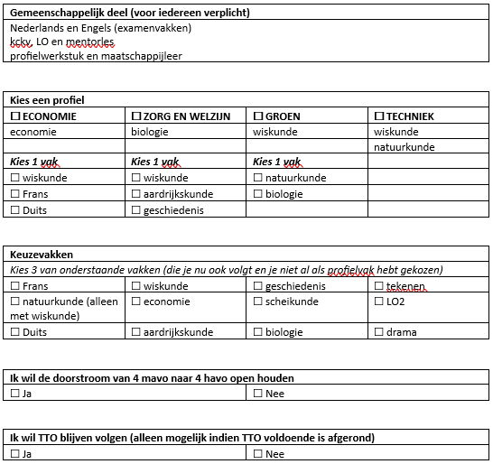
Keuzeformulier

Slide 6

Gemeenschappelijk deel
2 centraal examenvakken
Nederlands
Engels

Slide 7
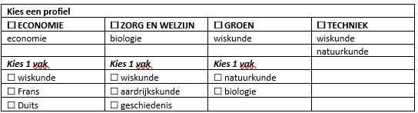
Profieldeel
Kies: 1 profiel met de volgende 2 examenvakken
Let op:
Gekozen vakken moeten zijn gevolgd in 3 mavo

Slide 8
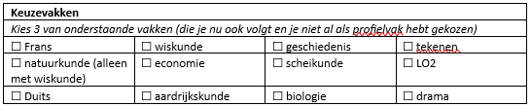
Keuzedeel
Kies: 3 (andere) examenkeuzevakken
Let op:
alle gekozen vakken moeten zijn gevolgd in 3 mavo
Vakken die je hier kiest, mogen niet al in je profieldeel zitten

Slide 9
Doorstroomvakken 4 mavo > 4 havo
Scheikunde Biologie Wiskunde B Natuurkunde | Scheikunde Biologie Wiskunde A/B Aardrijkskunde/ Natuurkunde | Geschiedenis Economie Wiskunde A/B | Geschiedenis Aardrijkskunde Frans/Duits
+ 1 | + 1 | + 2 | + 2

Slide 10
Verplichte vakken mbo
Vak | Richting | Vak | Richting
Geen eisen | CIOS Dans en Theater Handel en Commercie Hotelschool ICT Marketing en Media Orde en Veiligheid Reizen en vrije tijd Uiterlijke verzorging Welzijn Zakelijk Zorg | Wiskunde of nask1 | Autotechniek Bouw Elektro en Werktuigbouw Lab Logistiek MyTec Scheepvaart
Let op: Dit geldt voor dit jaar. Regels kunnen wijziging, controleer altijd de website

Slide 11
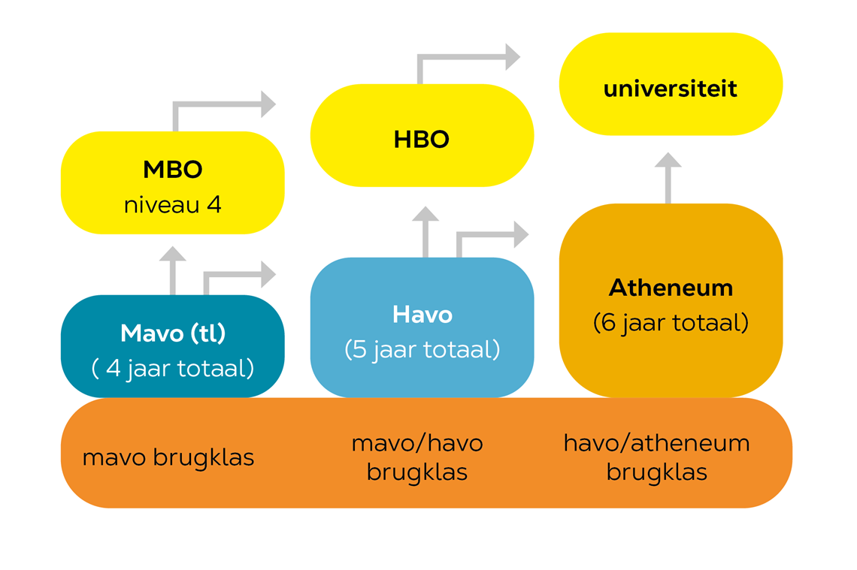
Meerder routes mogelijk

Slide 12
Profiel kiezen
Don’ts
  Wat doen mijn vrienden?
  Waar heb ik het minste huiswerk voor?
  Welke docent vind ik leuk?
Do’s
  Waar ben ik goed in?
  Wat vind ik leuk of interessant?
  Wat heb ik nodig wil ik overstappen naar de havo?
  Met welke vakken ga ik mijn examen halen!

Slide 13
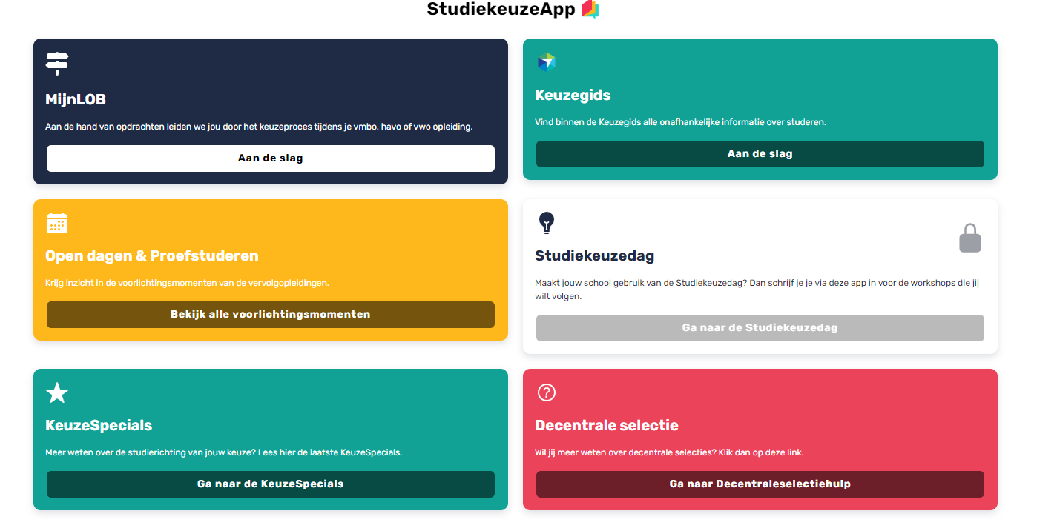
Lyceo LOB

Slide 14
Tijdpad profielkeuzetraject
November
december
Start profielkeuzevoorbereiding in mentorles (via Lyceo LOB)
Deadline: laatste wijzigingen vakkenpakket
Profielkeuzevoorlichting voor ouders
13 januari online in Magister profielkeuze invoeren en pilot 2 vakken laten vallen
Stage
Tekenen en bespreken profielkeuze
Woensdag 9 juli
26 en 27 maart (MOL)
17 t/m 21 maart
Januari
8 januari advies vakdocenten

Slide 15
Informatie pilot aanpassing rooster 3M
Verlenging van de pilot maar: met andere eisen
Profielkeuze
Studieruimte
Tijdpad

Slide 16
Wat houdt het in?
Vanaf 24 februari mag je maximaal 2 vakken laten vallen die je niet in je profiel hebt in de 4e klas.
Deze vakken verdwijnen dan uit je rooster.
Hierdoor heb je meer tijd voor de vakken die je wel in je profiel behoudt.
Het mogen alleen vakken zijn waarvoor je een afgeronde 6 staat.
De vakken die je laat vallen kun je hierna nooit meer kiezen.

Slide 17
Profielkeuze
Bij de profielkeuze word je geholpen door je mentor en de decaan mevrouw Van Houten.
3 december krijgen alle ouders uitleg over de verschillende profielen.
Aandachtspunt: je moet een profiel behouden dus je kunt niet zomaar vakken laten vallen!
In januari kies je uiteindelijk je profiel. Je moet dan dus een afgeronde 6 staan voor de maximaal twee vakken die je laat vallen.
In de week voor de voorjaarsvakantie moet je alsnog die afgeronde 6 hebben staan anders verdwijnen de vakken NIET na de voorjaarsvakantie uit je rooster.

Slide 18
Studieruimte
Per 24 februari worden de roosters aangepast.
Tijdens eventuele tussenuren werk je in het studiehuis.
Absentie wordt bijgehouden.
Je werkt middels een weekplanning én een taakformulier voor het specifieke uur dat je in de studieruimte werkt.

Slide 19
Tijdpad
November en december: nadenken over profielkeuze.
Januari: profielkeuze (digitaal doorgeven via Magister).
Januari: keuze welke twee vakken (of 1 of geen) je laat vallen mits je er een afgeronde 6 voor staat (digitaal doorgeven via Magister).
Februari: nogmaals controle of de afgeronde 6 behaald is.
24 februari: start nieuw rooster.

Slide 20
Bevorderingsnormen naar klas 4
Een leerling wordt bevorderd naar 4 mavo indien:
Hij maximaal één tekortpunt heeft in de vakken Engels en Nederlands én
Hij maximaal één tekortpunt heeft voor de in 4 mavo gekozen vakken én
LO en CKV met een voldoende beoordeling afgesloten zijn
Een leerling doubleert indien:
Hij 4 tekortpunten of meer heeft of 2 tekortpunten in Ne/En.
Een leerling wordt besproken indien:
De vakken LO of CKV onvoldoende zijn afgerond*);
Er sprake is van 3 tekortpunten in alle in 3 mavo gevolgde vakken
Anders dan bij bevorderen of doubleren zoals hierboven vermeld

Slide 21
Bevorderingsnormen
  Tip:
  Maak een goede pakketkeuze. Soms kan een vak niet als er teveel tekortpunten in het gekozen pakket zitten. Met strategisch kiezen kan er wel een bevordering in zitten.
  Derde klas overdoen
  Overstappen naar 3 vmbo k/b
  Bij twee keer niet bevorderd: Niveau 1 (Entree traject)

Slide 22
Keuze wijzigen?
Dit schooljaar (in 3 mavo)
Wijzigingen tot 1 maart via Magister.
Wijzigingen 1 maart t/m 9 juli via de decaan.
Vakken die al tijdens het huidige schooljaar 3M zijn laten vallen kunnen helaas niet meer gekozen worden.

Slide 23
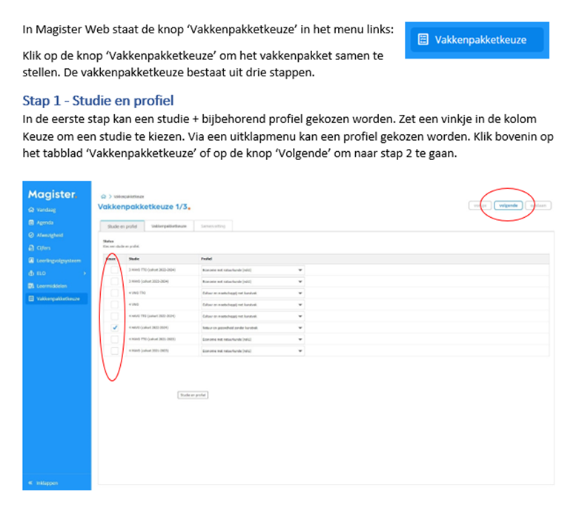
Studie en profiel

Slide 24
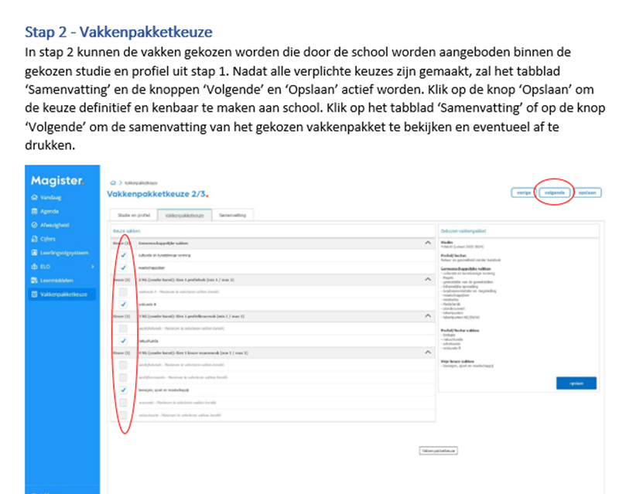
Vakkenpakket

Slide 25
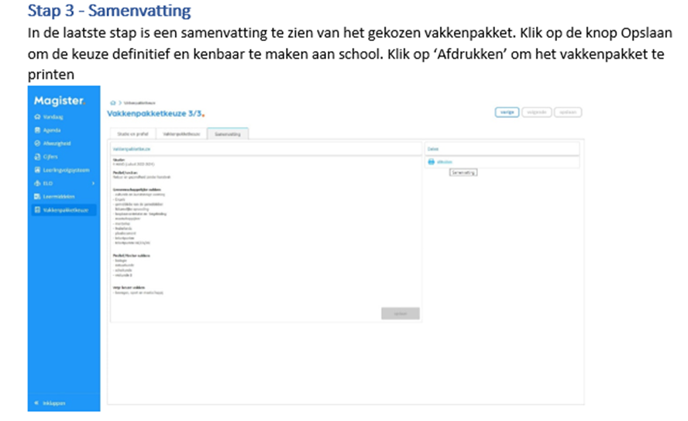
Samenvatting

Slide 26
Vragen over profiel- of studiekeuze
  Mail de decaan: l.vanhouten@schoter.nl
  Werkdagen
  Maandag, dinsdag, donderdag, vrijdag
  Veel succes!

